Slide 1
TIẾNG VIỆT 1
Tập 2
Tuần 21
Bài 111: Ôn tập

Slide 2





TẬP ĐỌC

Slide 3
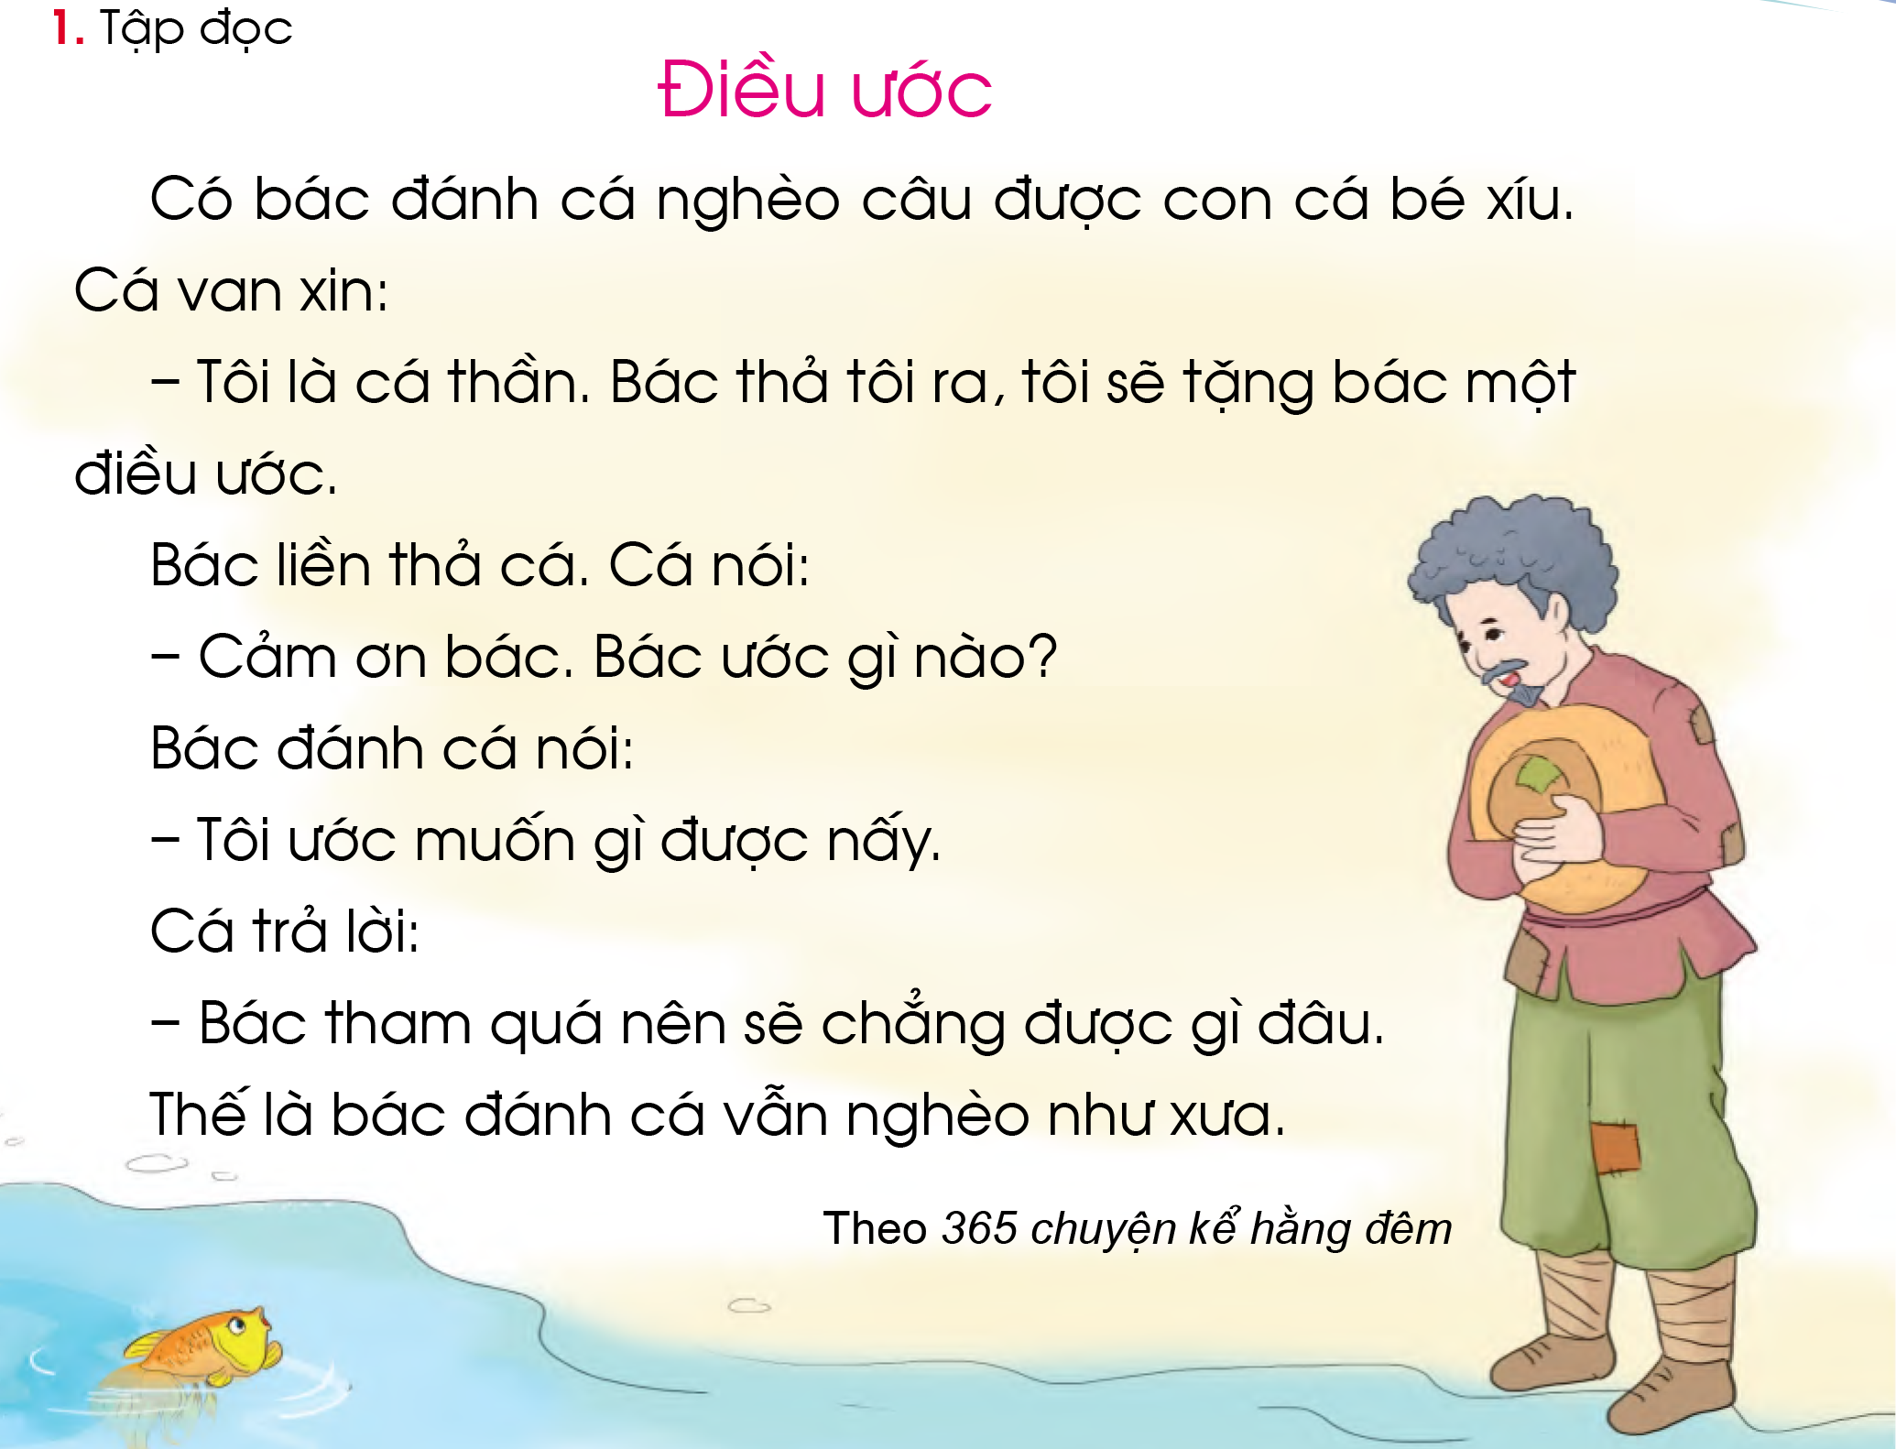

Slide 4

LUYỆN ĐỌC
điều ước
ước gì được nấy
bé xíu
nghèo
van xin
liền

Slide 5


Slide 7
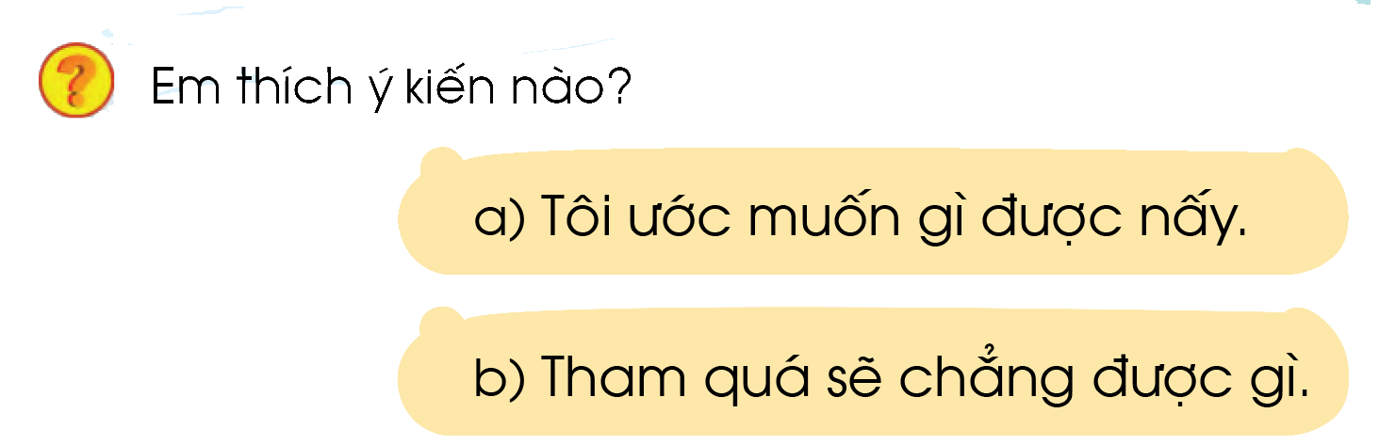


Slide 8
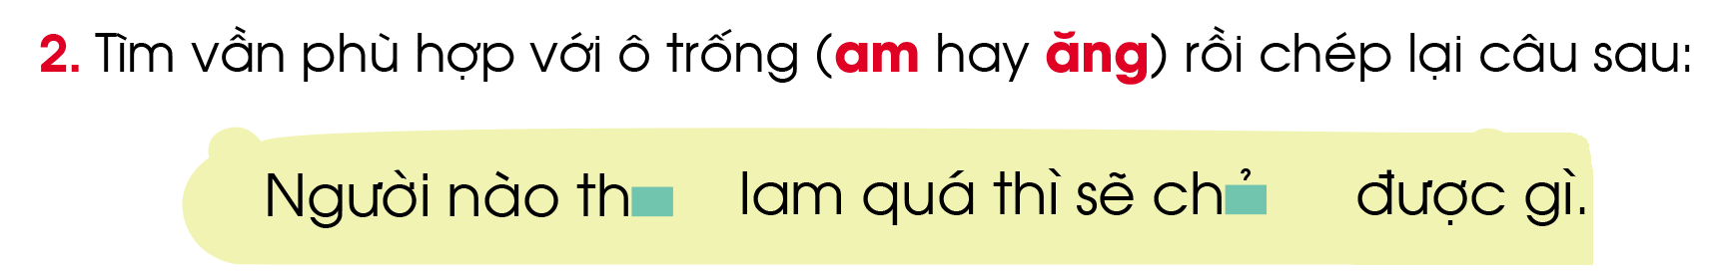
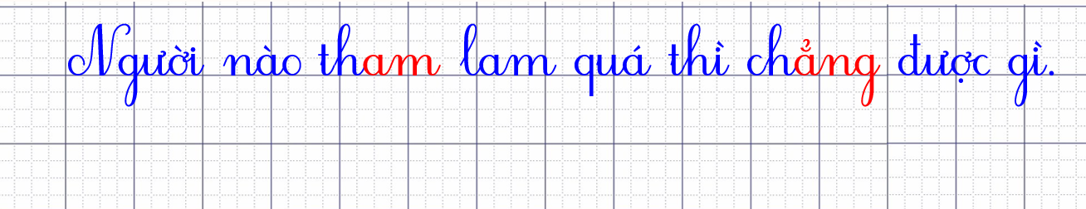
am
ẳng

Slide 9
Câu chuyện
giúp em hiểu điều gì?

Slide 10

Không nên tham lam.
Tham lam quá sẽ không được gì!

Slide 11





TẬP VIẾT

Slide 13
DẶN DÒ

